Slide 1
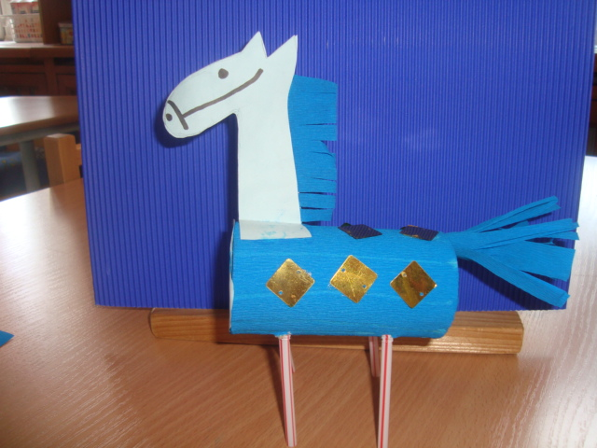
Мастер- класс конструирование из бросового материала
«Символ года 2014 – синяя лошадка»

Slide 2
Государственное бюджетное дошкольное образовательное учреждение детский сад № 20
Василеостровского района Санкт –Петербурга.
Развитие творческих способностей у детей, совершенствование мелкой моторики рук, формирование умений и навыков работы с различными материалами, приспособлениями и инструментами.
Мастер класс конструирование из бросового материала
«Символ года 2014 – синяя лошадка.
Воспитатель: Иванова Е.В.
Санкт -Петербург

Slide 3
Цель: Поделиться идеей создания игрушки. Предложить коллегам как вариант
художественного конструирования совместной деятельности с детьми.
Назначение: Данный мастер – класс по изготовлению игрушки адресован тем, кто любит творить и дарить вторую жизнь бросовому материалу которого так много в нашем быту. Такая игрушка может украшать дом, а можно ее подарить как сувенир к новому году.
Задачи:
-Развитие творческих способностей у детей.
-Совершенствование мелкой моторики рук.
Формирование умений и навыков работы с различными материалами, приспособлениями и инструментами.
Воспитание аккуратности и самостоятельности.
Осваивать технические приемы работы.
-Формировать коммуникативные навыки детей.

Slide 4
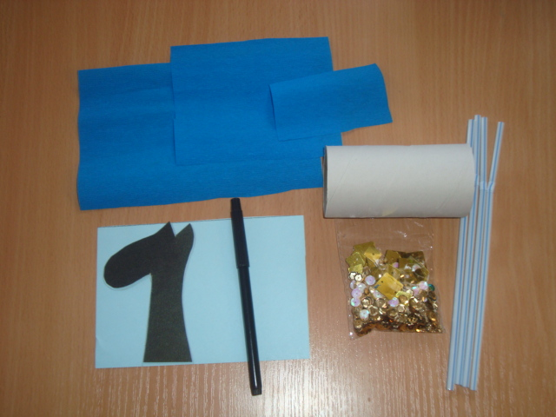
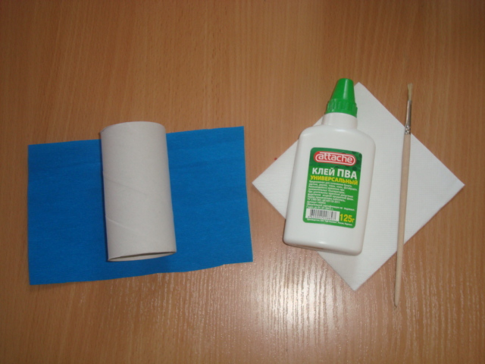
Вам понадобится следующий материал:
• гофрированная синяя бумага заготовки (16*16, 5*8, 5*12 см)
• картонная основа для туалетной бумаги
• коктельные трубочки;
• обведенный трафарет головы лошади, которую дети вырезают самостоятельно;
• простые карандаши и фломастеры;
• ножницы, кисточки, клей; можно украсить готовое изделие паетками.

Slide 5
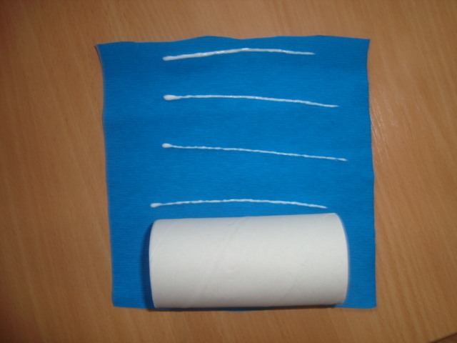
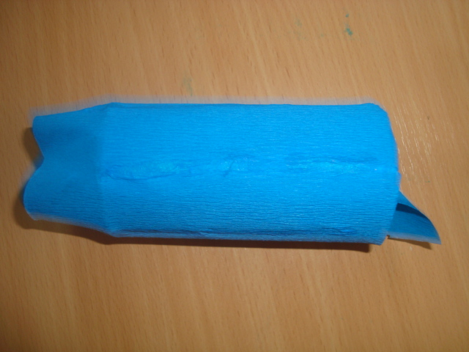
Положить рулон от туалетной бумаги на край заготовки (16*16 см) смажьте ее клеем и заверните, остатки бумаги с краев загните во внутрь

Slide 6
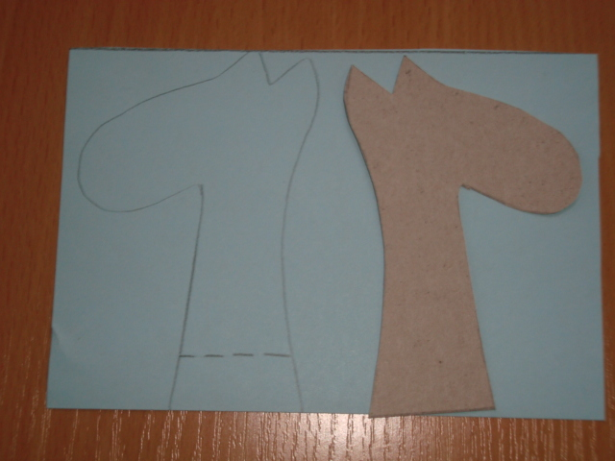
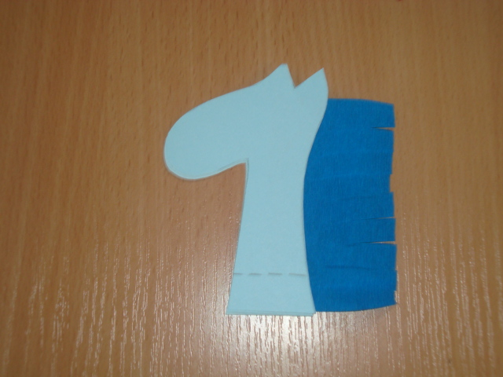
Обведенный трафарет головы лошади надо вырезать, прежде чем склеить две части между собой, надо между ними вложить заготовку гривы (5*8 см)
Обозначенное место пунктирной линей склевать не надо.

Slide 7
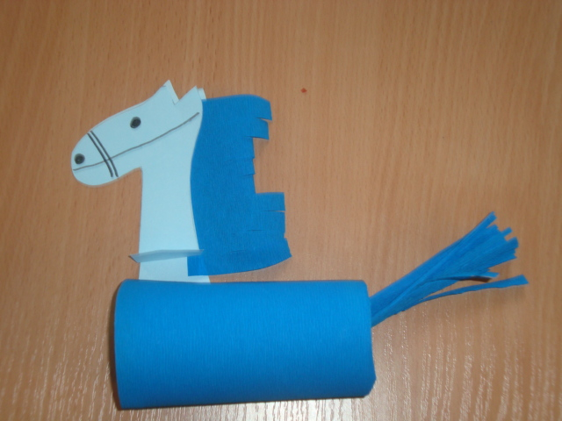
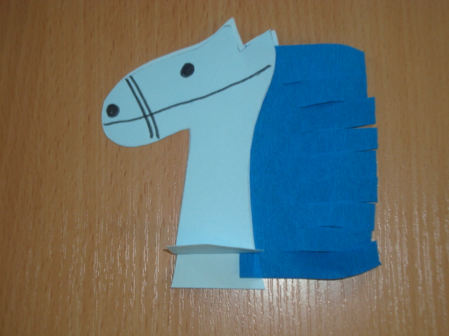
Фломастером рисуем глаза, ноздри и уздечку, затем не склеенные обозначенные пунктирной линии части шеи приклеиваем к готовому туловищу лошадки к которому из полоски (5*12 см) гофрированной бумаги сложенной гармошкой и нарезанной соломкой приклеиваем хвост лошади.

Slide 8
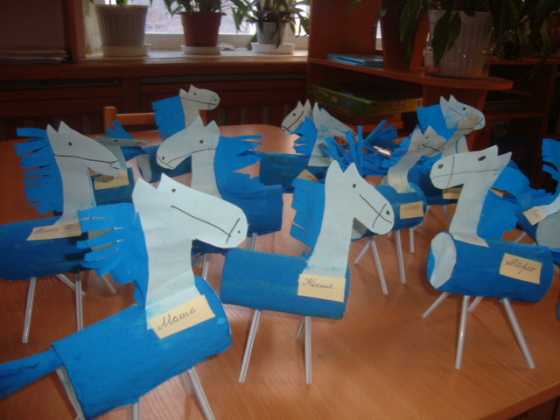
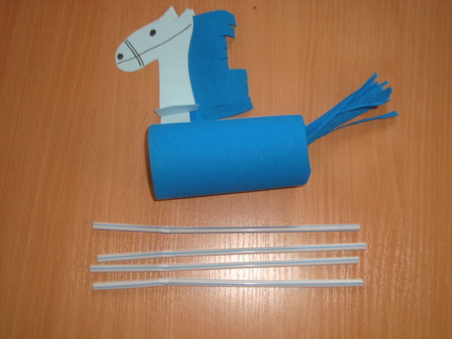
Затем когда все части будут приклеены, в проделанные отверстия вставляем коктельные трубочки , и обрезаем их до нужной длинны, наша лошадка встала на ножки.

Slide 9
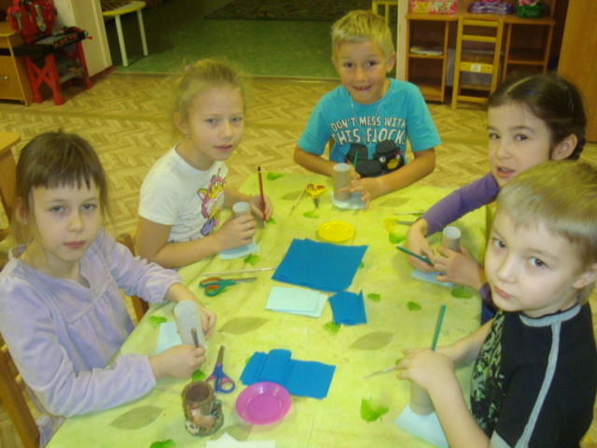
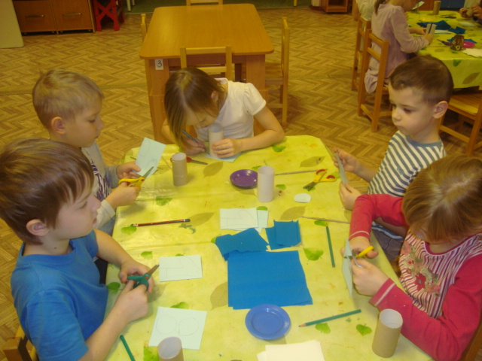
Такие занятия с детьми не только позволяют с пользой провести досуг, но так же способствуют развитию пространственного мышления, работы мелкой моторики рук, глазомера и творческой фантазии.

Slide 10
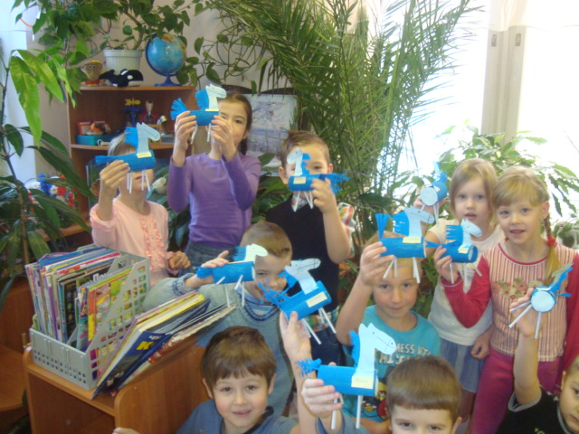
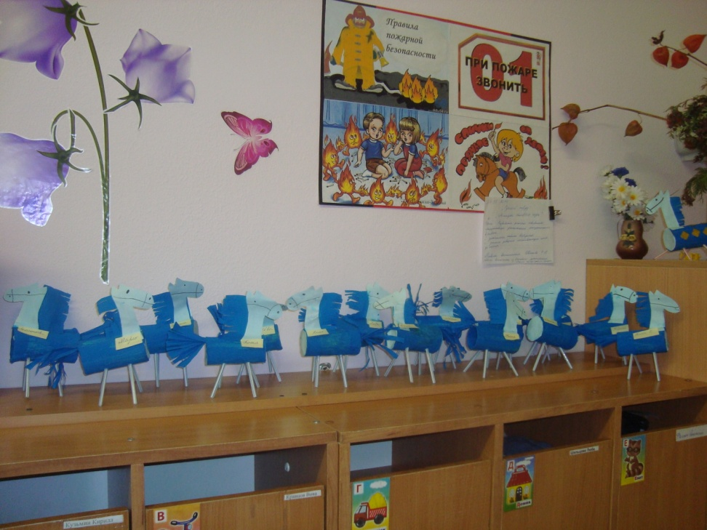
Полюбовавшись на результаты нашего труда, мы с детьми с радостью отпускаем наш табунчик лошадок - символ 2014 года.

